Slide 1
Информационно – тематический проект «Этот загадочный мир космоса»
«Юбилейный год 60 летие первого полета человека в космос»

Slide 2
Творческий отчет по проекту «День космонавтики» (60-летие первого полета человека в космос)
Банк информационно- выставочного материала
МБДОУ г. Иркутска детского сада № 24

Slide 3
ФГОС ДО р.2\ п 2,6
Интегративный подход к реализации образовательных областей программы:
«Познавательное развитие»
«Речевое развитие»
Социально – коммуникативное развитие»
«Художественно эстетическое развитие»
«Физическое развитие»

Slide 4
Психолого –педагогическая работа
Формирование гражданской принадлежности, патриотических чувств:
Поддерживать интерес детей к событиям, происходящим в стране – «День космонавтики», «360 лет городу Иркутску»
Воспитывать чувство гордости за достижения в родной стране, городе
Рассказать детям о Ю.А.Гагарине и других героях космоса(иркутянин Иванишин А.А)

Slide 5
Пути реализации проекта
НОД
Увлекательное путешествие в чудесный мир космоса
Герои и покорители космоса , космонавт, прославивший наш город Иркутск
Выставка
Индивидуальный продукт детского художественного творчества (плакаты, рисунки, оригами, аппликация, др)
Макеты сделанные детьми и их родителями
Развлечение
«Музыкальное космическое путешествие»
«Спортивный праздник – « Космический полет»

Slide 6
Выставочный материал детского художественного творчества
Коллективные и индивидуальные работы:
Плакаты
Картины
Панно
Художественного творчества:
Рисование
Объемная и декоративная аппликация
Конструирование
Оригами

Slide 7
информационный центр «Загадочный мир планет»

Slide 8
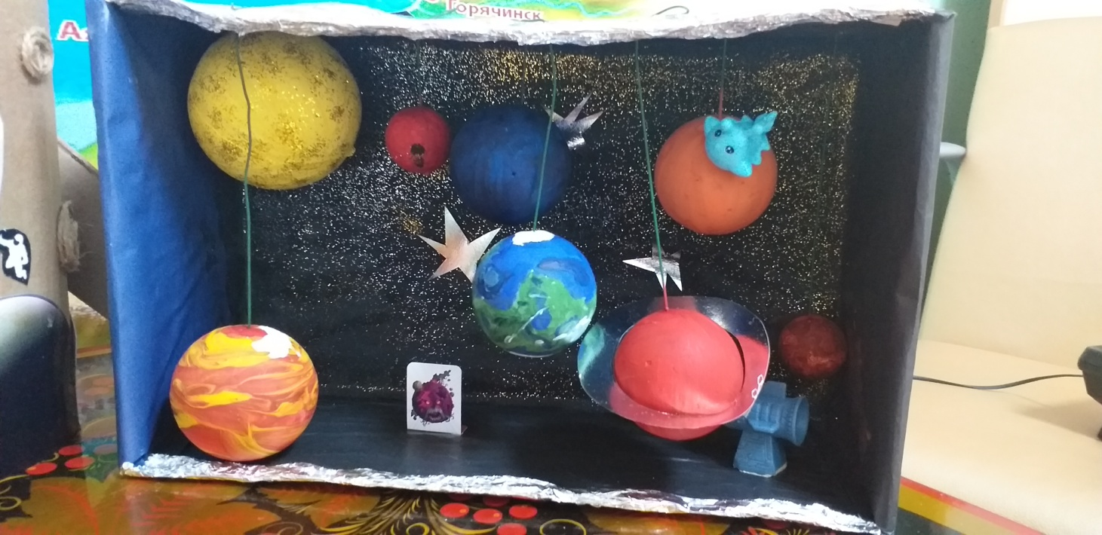
Макетирование «космическое путешествие»

Slide 9
Информационный центр «Солнечная система»

Slide 10
Панно- «Первый полет в космос»

Slide 11
Выставка рисунков «Путешествие в космос»

Slide 12
Выставка рисунков «Путешествие в космос

Slide 13
Панно- «Первые в космосе»

Slide 14
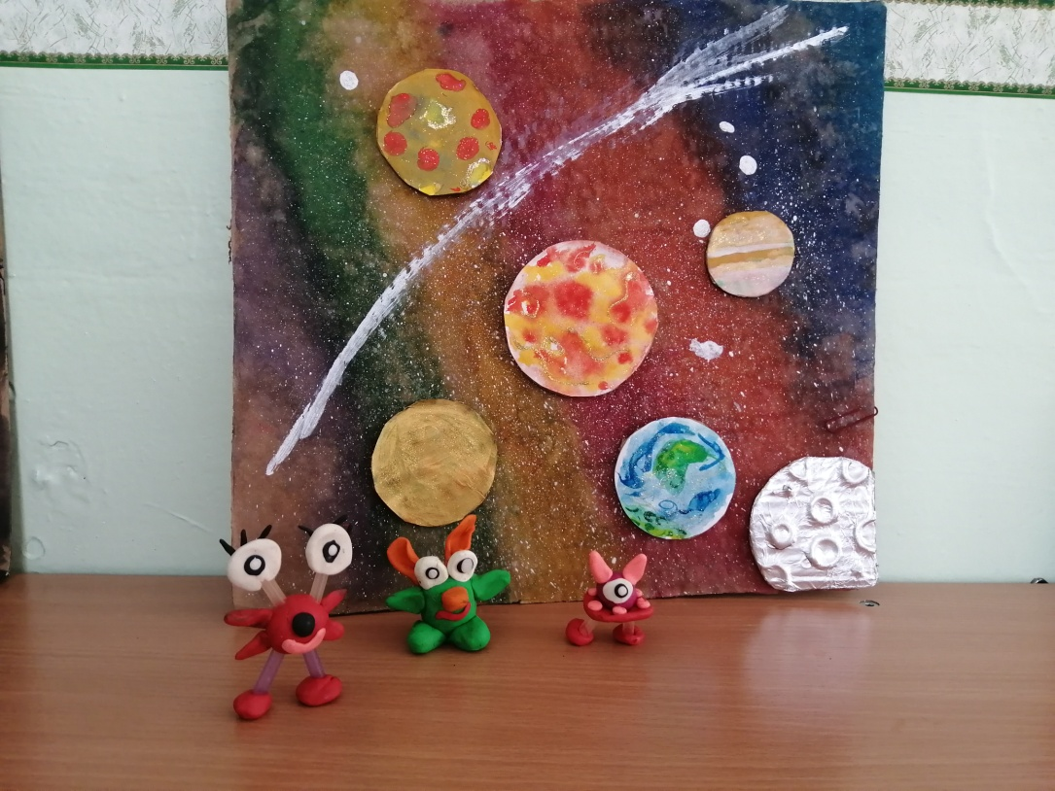
Коллективная работа «космические дали»

Slide 15
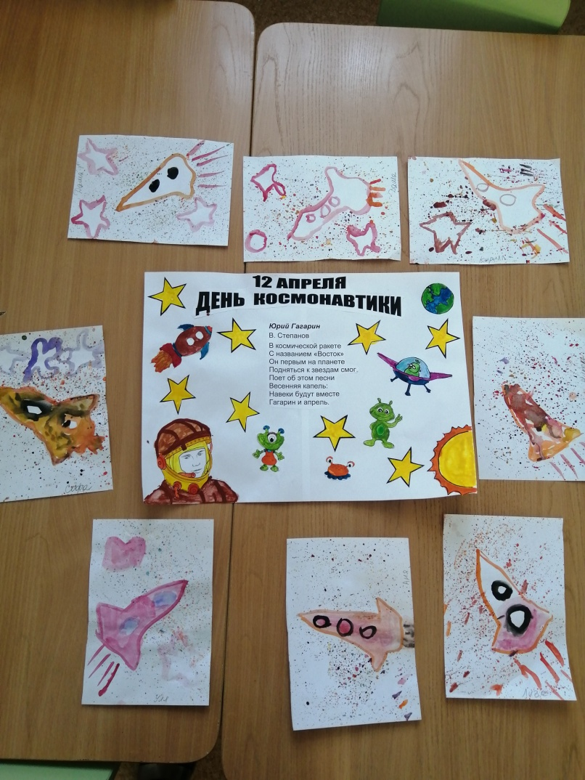
Нетрадиционное рисование «космос» (НОД)

Slide 16
ФГОС ДО Р.4/П.4.6. Целевые ориентиры на этапе завершения проекта
Дети овладели:
Обладает развитым воображением, которое реализуется в разных видах деятельности.
У ребенка развита мелкая моторика .
Ребенок проявляет любознательность, обладает начальными знаниями о родном городе, планете Земля, космосе при знакомстве с природоведческой и прикладной литературой, ТВ, НОД.

Slide 17
Критерии по целевым ориентирам
Называет несколько планет солнечной системы (земля, луна, солнце, марс, венера, др)
Владеет понятиями космос, космонавт, невесомость, космическая ракета, луноход, спутник др)
Рассказывает о первом полете человека и животных в космос, космонавтах прославивших наш город

Slide 18
Результаты целевых ориентиров информированности о космосе и ее покорителях
Овладели в полном объеме (56%)
Имеют достаточно знаний (40%)
Не владеют в достаточном объеме (4%)

